Slide 1
Cơ chế bất đồng bộ trong Javascript
Phạm Gia Việt Anh - 21020051

Slide 2
Các khái niệm
Cơ chế xử lý đồng bộ: là cơ chế thực thi code theo thứ tự tuần tự, tức là khi dòng code hoàn thành thì mới chạy dòng code tiếp theo. Do đó nếu dòng code đang thực hiện quá lâu thì chương trình sẽ ở trạng thái chờ. Cơ chế xử lý bất đồng bộ: là cơ chế thay vì phải chờ từng dòng code không cần thiết, nó có thể bỏ qua trạng thái chờ và thực hiện dòng code tiếp theo, và cho đến khi trạng thái chờ kết thúc sẽ thực hiện đoạn code đó.

Slide 3
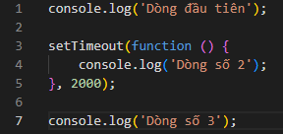
Ví dụ về bất đồng bộ
Ở đoạn code trên, output sẽ in ra:
Dòng đầu tiên
Dòng số 3
Dòng số 2

Slide 4
Ví dụ về bất đồng bộ
Sau khi chạy dòng 1, output sẽ in ra: Dòng đầu tiên.
Với dòng code thứ 3 ~ 5, là một hàm đợi 2000ms = 2s. Trong quá trình đợi đó, cơ chế bất đồng bộ cho phép quá trình chạy dòng code số 7 tiếp theo. Output sẽ in ra: Dòng số 3
Sau 2s, câu lệnh trong hàm setTimeout được thực thi, in ra: Dòng số 2.

Slide 5
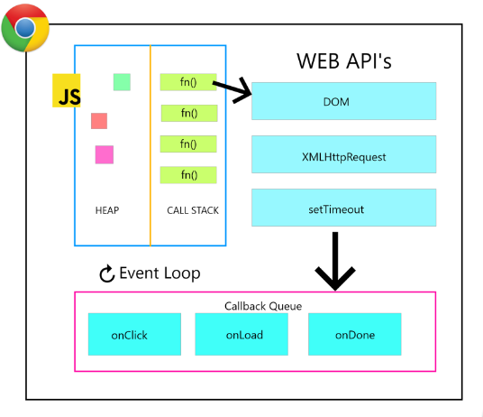
Giải thích cơ chế
Hình bên là các thành phần xử lý của JavaScript.
Call stack: dạng cấu trúc dữ liệu ghi lại danh sách các lệnh đang được thực hiện trong chương trình. Thực hiện theo cơ chế LIFO.
Callback queue: khi các dòng lệnh cần thời gian chờ, ta sẽ khai báo các function callback xử lý sau khi dòng lệnh đó đã hoàn thành, lúc đo, dòng lệnh đó sẽ được đẩy vào đây. Queue là hàng đợi theo kiểu FIFO (First In First Out).
Event loop: sử dụng để lấy các task từ queue và stack. Khi stack trống, sẽ kiểm tra queue để thực hiện.
Web API’s: các thread mà ta không thể truy cập trực tiếp mà chỉ có thể gọi được đến nó

Slide 6
Giải thích cơ chế
Khi bắt đầu chương trình, dòng lệnh: console.log('Dòng đầu tiên'); sẽ được đưa vào Call stack, sau đó được thực thi, và loại bỏ khỏi stack. Tiếp theo khi thực thi dòng lệnh từ 3 ~ 5: setTimeout(function () {console.log('Dòng số 2');}, 2000); hàm setTimeout là hàm callback không thể truy cập trực tiếp mà chỉ gọi đến nó, do đó nó sẽ xuất hiện trong WebAPI. Tiếp theo, dòng lệnh console.log('Dòng số 3'); sẽ được đưa vào Call stack, thực thi và loại bỏ khỏi stack. Sau khi hàm callback tính toán xong (sau 2s), thì dòng lệnh trong hàm callback đó sẽ được đưa vào Callback queue Lúc này khi stack rỗng, queue được kiểm tra. Do đó, dòng lệnh: console.log('Dòng số 2'); được thực thi.

Slide 7
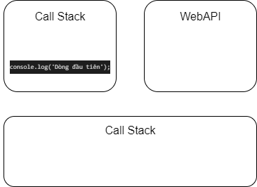
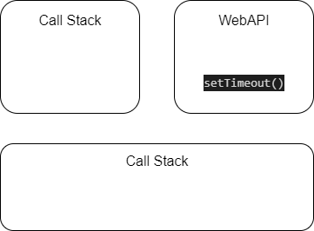
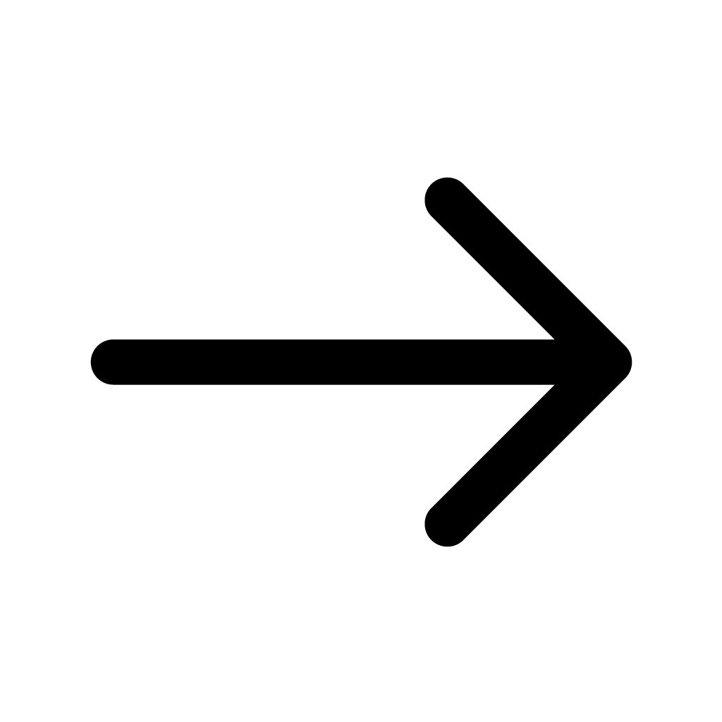
Minh hoạ
Output:
Dòng đầu tiên

Slide 8
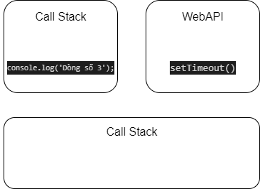
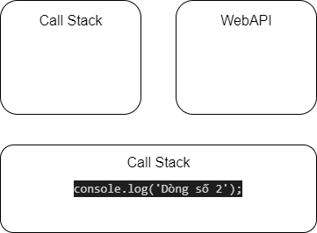
Minh hoạ
Sau 2s
Output:
Dòng đầu tiên
Dòng số 3

Slide 9
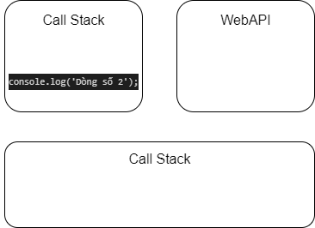
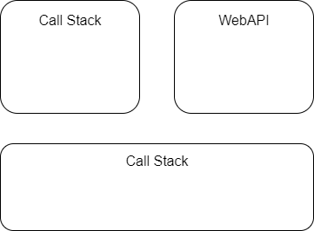
Minh hoạ
Output:
Dòng đầu tiên
Dòng số 3
Dòng số 2

